Slide 1

UA: Estructuras de datos
Unidad de Competencia I
Tema: Arreglos dinámicos multidimensionales (Tablas)
Dr. Asdrúbal López Chau
2019-A
Centro Universitario UAEM Zumpango
Ingeniería en Computación
Notes:
PORTADA 2

Slide 2

Contenido
Propósito de la unidad de aprendizaje y de la UC
Guion explicativo de uso del material
Introducción
Punteros
Creación de arreglos dinámicamente
Ejercicios
Referencias
Arreglos dinámicos
Notes:
INTERIORES

Slide 3
Propósito de la unidad de aprendizaje y de la UC
Propósito UA
Conocer, analizar y aplicar estructuras de datos estáticas y dinámicas mediante programas para la solución de problemas informáticos.
Propósito UC
Desarrollar programas con el uso de variables dinámicas (apuntadores).
Conocimientos
Estructuras de datos: Definición, Tipos. Abstracción: Definición. TAD.
Variables Dinámicas: Apuntadores. Operaciones básicas.
Arreglos dinámicos
2
Notes:
INTERIORES

Slide 4
Guion explicativo de uso del material
En estas diapositivas se presenta el tema de arreglos dinámicos multidimensionales. Se presentan algunos ejercicios para que los alumnos los realicen en clase, bajo la supervisión del docente.
Se anima a que los alumnos entiendan los ejemplos antes de implementarlos en algún lenguaje de programación. En las diapositivas se usa C sólo como demostración.
También se recomienda desarrollar algunos proyectos como actividad extra clase.
Arreglos dinámicos
3
Notes:
INTERIORES

Slide 5
Introducción
Repaso:
Los arreglos tienen las siguientes características:
Todos los elementos son del mismo tipo.
Se almacenan en memoria principal, y se almacenan en direcciones consecutivas de memoria. Aquí aprenderemos cómo se gestionan los datos de arreglos multidimensionales.
Arreglos dinámicos
4
Notes:
INTERIORES

Slide 6
Introducción
En este tema, hablaremos sobre arreglos multidimensionales dinámicos.
En los arreglos multidimensionales, se necesitan dos o más índices para acceder a un elemento del arreglo.
Arreglos dinámicos
5
Notes:
INTERIORES

Slide 7
Punteros
Para crear arreglos dinámicos multidimensionales se usan punteros o algún mecanismo de referencia que pueda tener acceso al heap (ver tema anterior).
Los punteros son variables que contienen direcciones. Para el caso de arreglos, los punteros contienen el inicio de un bloque de memoria; para el caso de funciones con paso por referencia, los punteros contienen la dirección de otra variable.
Arreglos dinámicos
6
Notes:
INTERIORES

Slide 8

Punteros
En lenguaje C y C++ para declarar un puntero para arreglos multidimensionales, se usan dos o más operadores * (uno por cada dimensión)
La sintaxis es la siguiente:
//Para arreglo dinámico bi-dimensional(tabla)
tipo **identificador = NULL;
//Para arreglo dinámico tri-dimensional
tipo ***identificador = NULL;
Ejemplos:
Arreglos dinámicos
7
Notes:
INTERIORES

Slide 9
Punteros
Repaso:
En C/C++ hay dos operadores para los punteros:
* Operador de indirección
& Operador de dirección
El operador & obtiene la dirección de una variable.
El operador * se usa para obtener el contenido de la dirección de memoria a donde apunta el puntero.
Arreglos dinámicos
8
Notes:
INTERIORES

Slide 10
Creación de arreglos dinámicamente
La creación de arreglos dinámicos multidimensionales es un poco más compleja que la de los unidimensionales, por lo que primero se mostrará la forma general de cómo se crean los arreglos bi-dimensionales, se usará lenguaje C como referencia.
Arreglos dinámicos
9
Notes:
INTERIORES

Slide 11
Creación de arreglos dinámicamente
Suponer que se necesita crear un arreglo bi-dimensional de dimensiones 2x3. Conceptualmente, puede verse como una tabla, ver figura 1.
Esta tabla también puede verse como dos arreglos unidimensionales, como se muestra a continuación.
A₀ | A₁ | A₂
B₀ | B₁ | B₂
Fig. 1: Arreglo bi-dimensional o Tabla
Arreglos dinámicos
10
Notes:
INTERIORES

Slide 12
Creación de arreglos dinámicamente
Por el tema anterior, sabemos cómo crear arreglos dinámicos unidimensionales. Podemos usar las funciones de la biblioteca stdlib.h:
void* malloc (size_t size);
void *calloc(size_t nmemb, size_t size);
void *realloc(void *ptr, size_t size);
malloc,calloc o realloc
ptr1:
A₀ | A₁ | A₂
ptr2:
B₀ | B₁ | B₂
Fig. 2: Dos arreglos unidimensionales para formar una tabla
Arreglos dinámicos
11
Notes:
INTERIORES

Slide 13
Creación de arreglos dinámicamente
Entonces, la creación de un arreglo bi-dimensional de 2x3, involucra la creación de 2 arreglos unidimensionales de longitud 3 cada uno.
ptr1:
A₀ | A₁ | A₂
ptr2:
B₀ | B₁ | B₂
Fig. 5: Creación de dos arreglos unidimensionales para formar una tabla
Arreglos dinámicos
12
Notes:
INTERIORES

Slide 14
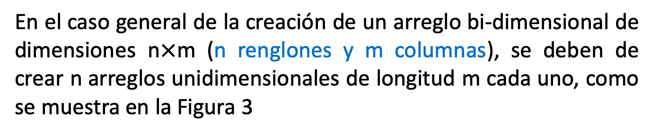
Creación de arreglos dinámicamente
En el caso general de la creación de un arreglo bi-dimensional de dimensiones n$×$m (n renglones y m columnas), se deben de crear n arreglos unidimensionales de longitud m cada uno, como se muestra en la Figura 3
malloc,calloc o realloc
ptr1 | A₀ | A₁ | … | A_{m-1}
ptr2 | B₀ | B₁ | … | B_{m-1}
…
ptrn | Z₀ | Z₁ | … | Z_{m-1}
malloc,calloc o realloc
Fig. 6: Creación de tabla a partir de arreglos unidimensionales
Arreglos dinámicos
13
Notes:
INTERIORES

Slide 15

Creación de arreglos dinámicamente
Para un arreglo bidimensional de dimensiones m x n:
El número de renglones m de la tabla es la cantidad de arreglos unidimensionales a crear.
El número de columnas n corresponde a la longitud de cada arreglo unidimensional.
Los arreglos unidimensionales dinámicos se crean con punteros (ver tema anterior), entonces se puede crear un arreglo de punteros para los renglones:
malloc,calloc o realloc
ptr1 | A₀ | A₁ | … | A_{m-1}
ptr2 | B₀ | B₁ | … | B_{m-1}
…
ptrn | Z₀ | Z₁ | … | Z_{m-1}
malloc,calloc o realloc
Fig. 7: Arreglo de punteros
Arreglos dinámicos
14
Notes:
INTERIORES

Slide 16
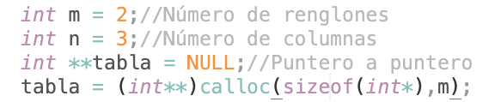
Creación de arreglos dinámicamente
En lenguaje C esto se logra de la siguiente manera:
Tabla es un puntero a puntero, necesario para un arreglo bi-dimensional.
Fig. 8: creación de arreglo para
punteros
Observa el casting
El tamaño de un
Puntero a entero
Con esto, se ha logrado reservar dinámicamente el espacio
para los renglones de la tabla
Arreglos dinámicos
15
Notes:
INTERIORES

Slide 17
Creación de arreglos dinámicamente
El siguiente paso, es construir los arreglos uni-dimensionales. En lenguaje C, esto se logra accediendo a cada elemento del puntero a puntero tabla, y usando alguna función de las mostradas anteriormente.
Por ejemplo, para el primer arreglo sería lo siguiente:
malloc,calloc o realloc
El tamaño de un
entero
ptr1 | A₀ | A₁ | … | A_{m-1}
ptr2 | B₀ | B₁ | … | B_{m-1}
…
ptrn | Z₀ | Z₁ | … | Z_{m-1}
malloc,calloc o realloc
Fig. 9: creación del primer arreglo unidimensional
para la tabla
Arreglos dinámicos
16
Notes:
INTERIORES

Slide 18
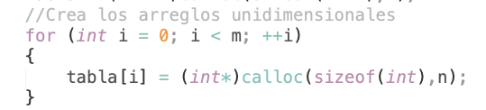
Creación de arreglos dinámicamente
Se puede usar un ciclo para crear los n renglones, como se observa en la Figura 10.
Fig. 10: Creación de todos los arreglos unidimensionales
para la tabla.
Arreglos dinámicos
17
Notes:
INTERIORES

Slide 19
Creación de arreglos dinámicamente
La Figura 11 muestra un resumen, para crear arreglos bi-dimensionales 3 x 4, pero el proceso es similar para arreglos n x m.
1) Declarar puntero a puntero
2) Crear arreglo dinámico de punteros de longtud m
Tabla
0 | 1 | 2
3) Crear arreglos de
longitud n
0 | 1 | 2 | 3
0 | 1 | 2 | 3
0 | 1 | 2 | 3
0 | 1 | 2 | 3
0 | 1 | 2 | 3
0 | 1 | 2 | 3
Estructura de la tabla
Fig. 11: Resumen de creación de tablas
Arreglos dinámicos
18
Notes:
INTERIORES

Slide 20
Creación de arreglos dinámicamente
La Figura 12 muestra el resumen anterior, pero implementado en lenguaje C para tablas o matrices tipo double
1) double **tabla = NULL;
2) tabla = (double**)calloc(sizeof(int*),3)
Tabla
0 | 1 | 2
3)(double*)calloc(sizeof(int),4)
0 | 1 | 2 | 3
0 | 1 | 2 | 3
0 | 1 | 2 | 3
0 | 1 | 2 | 3
0 | 1 | 2 | 3
0 | 1 | 2 | 3
Estructura de la tabla
Fig. 12: Resumen de creación de tablas en C
Arreglos dinámicos
19
Notes:
INTERIORES

Slide 21
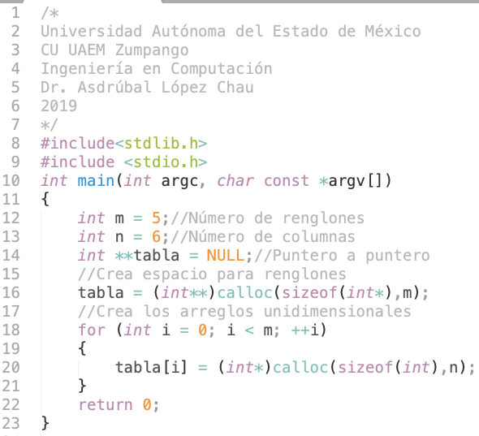
Creación de arreglos dinámicamente
El código fuente
completo se
muestra en la
Figura 13.
Fig. 13: Creación de tablas en C
Arreglos dinámicos
20
Notes:
INTERIORES

Slide 22
Creación de arreglos dinámicamente
El puntero tabla del ejemplo anterior, se almacena en el stack, mientras que los arreglos dinámicos, es decir, los datos de la tabla, se almacenan en el heap.
Si no conoces los términos stack y heap, ver diapositivas del tema anterior.
Veamos cómo gestiona esto en la memoria de la computadora.
Arreglos dinámicos
21
Notes:
INTERIORES

Slide 23
Creación de arreglos multidimensionales
HEAP
Fig. 14: Arreglos bi-dimensionales en memoria
Arreglos dinámicos
22
Notes:
INTERIORES

Slide 24
Acceso a arreglos bi-dimensionales
Para acceder a un arreglo bi-dimensional, se usan dos índices, uno para el renglón y otro para las columnas.
Hay que recordar lo siguiente:
Los renglones son contenidos en un arreglo de punteros.
Cada rengón, tiene una o varias columnas.
El primer índice de un arreglo tiene índice cero.
Arreglos dinámicos
23
Notes:
INTERIORES

Slide 25
Acceso a arreglos bi-dimensionales
Tomemos como referencia el ejemplo de la Figura 13.
Si usamos:
tabla[0] estaremos haciendo referencia a todo el primer renglón.
tabla[1] estaremos haciendo referencia a todo el segundo renglón.
tabla[2] estaremos haciendo referencia a todo el tercer renglón.
Para acceder a una columna en particular, se usa otro par de corchetes.
tabla[0]
0 | 1 | 2 | 3
tabla[1]
0 | 1 | 2 | 3
tabla[2]
0 | 1 | 2 | 3
Fig. 15: Acceso a todo un renglón
Arreglos dinámicos
24
Notes:
INTERIORES

Slide 26
Acceso a arreglos bi-dimensionales
La Figura 16 muestra los índices de cada elemento del arreglo bi-dimensional en cada casilla.
tabla[1][1] accede al segundo renglón, segunda columna
tabla[2][0] accede al último renglón, primera columna
tabla[0]
00 | 01 | 02 | 03
tabla[1]
10 | 11 | 12 | 13
tabla[2]
20 | 21 | 22 | 23
Columna 0
Columna 1
Columna 2
Columna 3
Fig. 16: Índices de los elementos de una tabla
Arreglos dinámicos
25
Notes:
INTERIORES

Slide 27
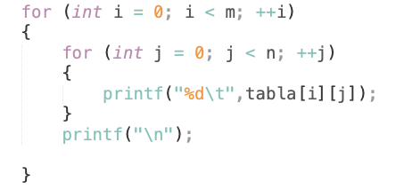

Acceso a arreglos bi-dimensionales
La Figura 17 muestra la forma de imprimir el contenido del arreglo creado en la Figura 13.
Fig. 17: Impresión de los elementos de una tabla
Arreglos dinámicos
26
Notes:
INTERIORES

Slide 28
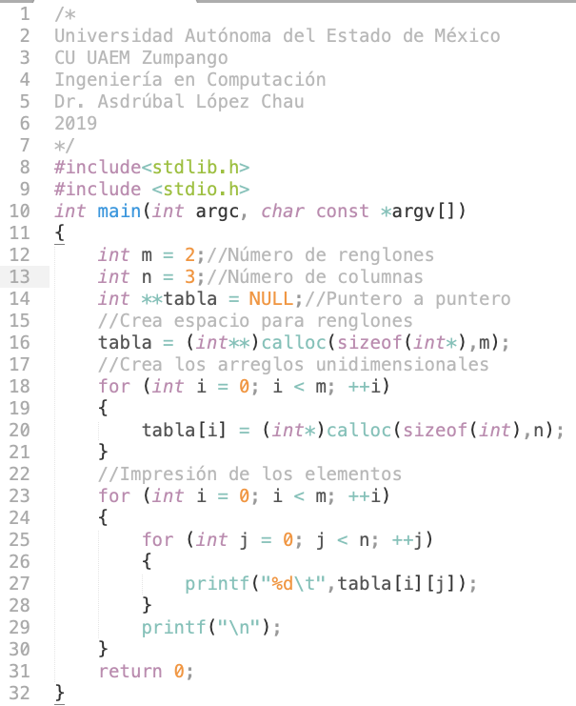
Acceso a arreglos bi-dimensionales
La Figura 18 muestra
el código completo.
Fig. 18: Código fuente de
creación y acceso a tablas
Arreglos dinámicos
27
Notes:
INTERIORES

Slide 29
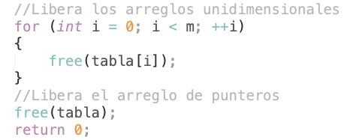
Destrucción de arreglos bi-dimensionales
Para liberar la memoria asignada dinámicamente, es necesario realizarlo de manera inversa a como fue creado, es decir, primero liberar cada renglón, y posteriormente liberar el arreglo de punteros.
Fig. 19: Liberación de memoria
Arreglos dinámicos
28
Notes:
INTERIORES

Slide 30
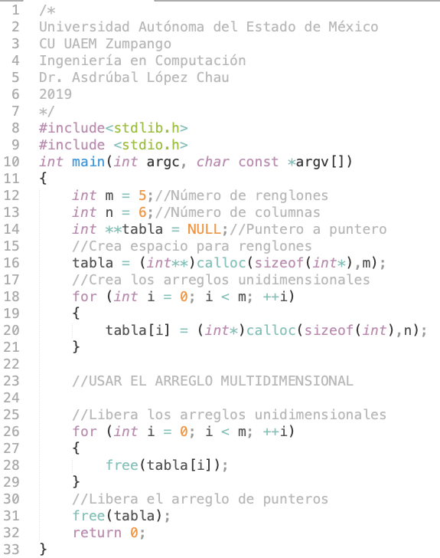
Destrucción de arreglos bi-dimensionales
La Figura 20 muestra el código completo
Fig. 20: Código completo para tablas
Arreglos dinámicos
29
Notes:
INTERIORES

Slide 31
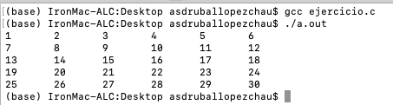
Ejercicio
Crear un arreglo dinámico bi-dimensional de dimensiones 5 x 6.
Llenarlo con valores para que al imprimirse el contenido sea como se muestra a continuación.
Arreglos dinámicos
30
Notes:
INTERIORES

Slide 32
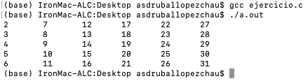
Ejercicio
Crear un arreglo dinámico bi-dimensional de dimensiones 5 x 6.
Llenarlo con valores para que al imprimirse el contenido sea como se muestra a continuación.
Arreglos dinámicos
31
Notes:
INTERIORES

Slide 33
Referencias
Joyanes, Luis. (2008). Fundamentos de programación (4a Edición). McGraw-Hill.
https://www.gribblelab.org/CBootCamp/7_Memory_Stack_vs_Heap.html Consultado el 1 de marzo de 2018
https://es.wikibooks.org/wiki/Programaci%C3%B3n_en_C/Manejo_din%C3%A1mico_de_memoria#calloc consultado el 3 de marzo de 2018
Cairó, Osvaldo y Guardati, Silvia. (2006). Estructuras de datos (3a. Edición). McGraw-Hill.
Joyanes, Luis. M. Fernández, L: Sánchez, I. Zahonero. (2005). Estructuras de datos en C. McGraw-Hill. Schaum.
Arreglos dinámicos
32
Notes:
INTERIORES

Slide 34

Siguiente tema: Aplicación de los arreglos bi-dimensionales
33
Notes:
CONTRAPORTADA

